Slide 1
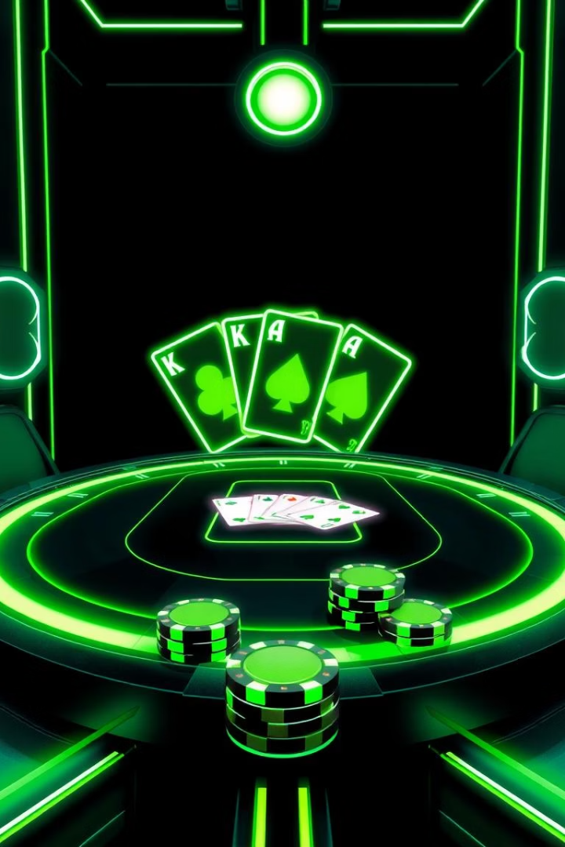

Asistente de Póker Inteligente en Tiempo Real
Por: Gabriel Aparicio Llanquipacha

Slide 2
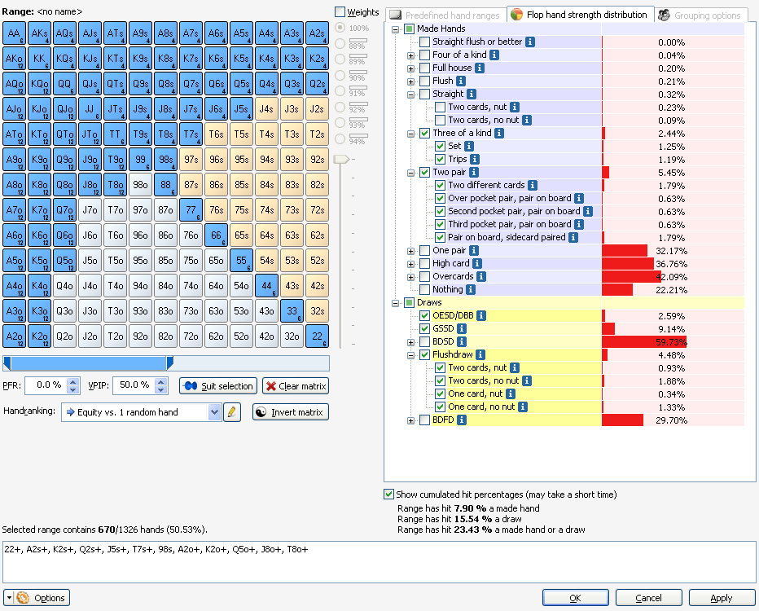



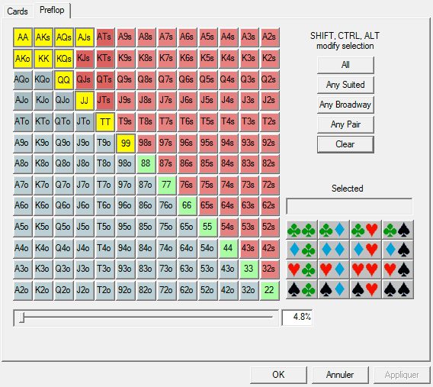

¿Por qué es tan difícil jugar al póker?, la Problemática
Sobrecarga de Información
Incertidumbre
Presión del Tiempo Real

Slide 3
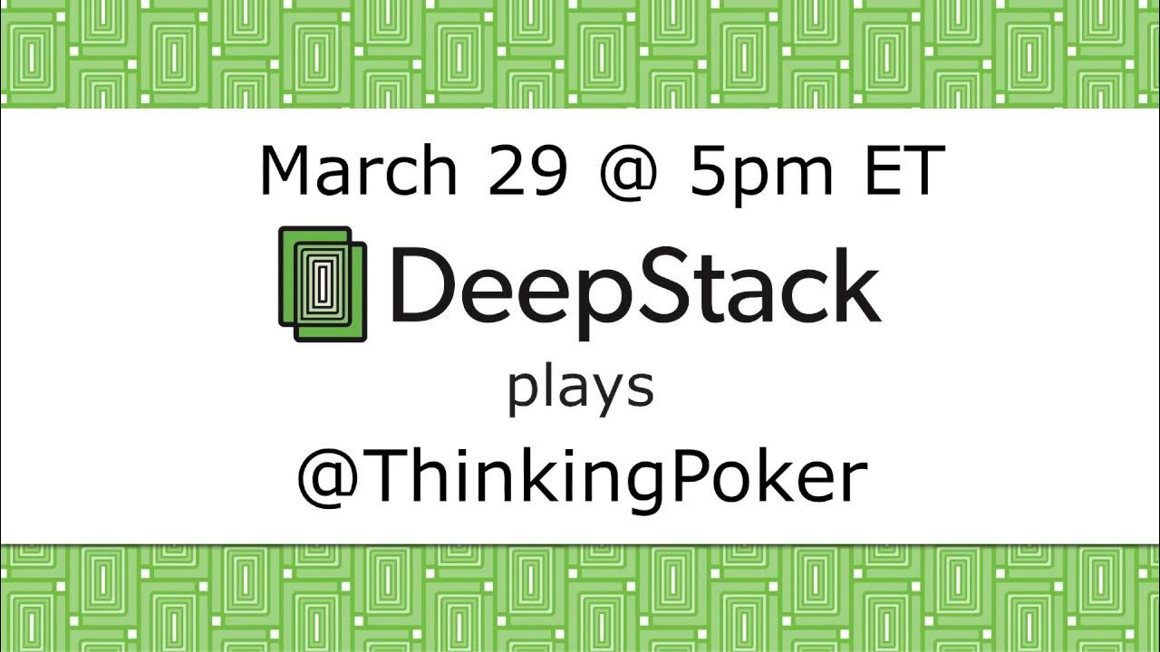

Antecedentes
DeepStack (2017)
Pluribus (2019)

Slide 4
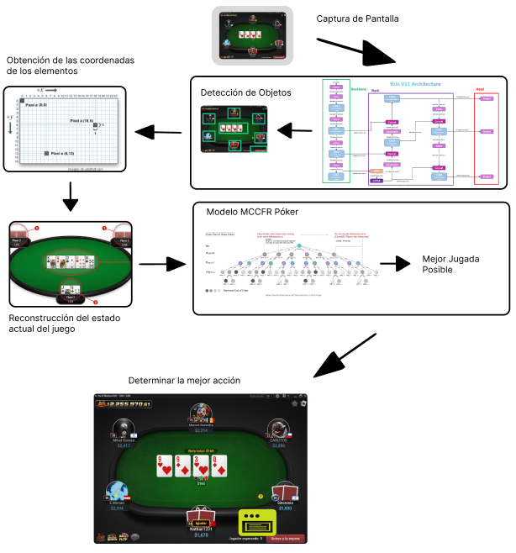



Solución: Un Asistente en Tiempo Real
1. VER (Percepción)
2. PENSAR (Decisión)
3. ACTUAR (Acción)

Slide 5


Los Pilares de Nuestro Agente
VISIÓN: YOLO
ESTRATEGIA: MCCFR

Slide 6






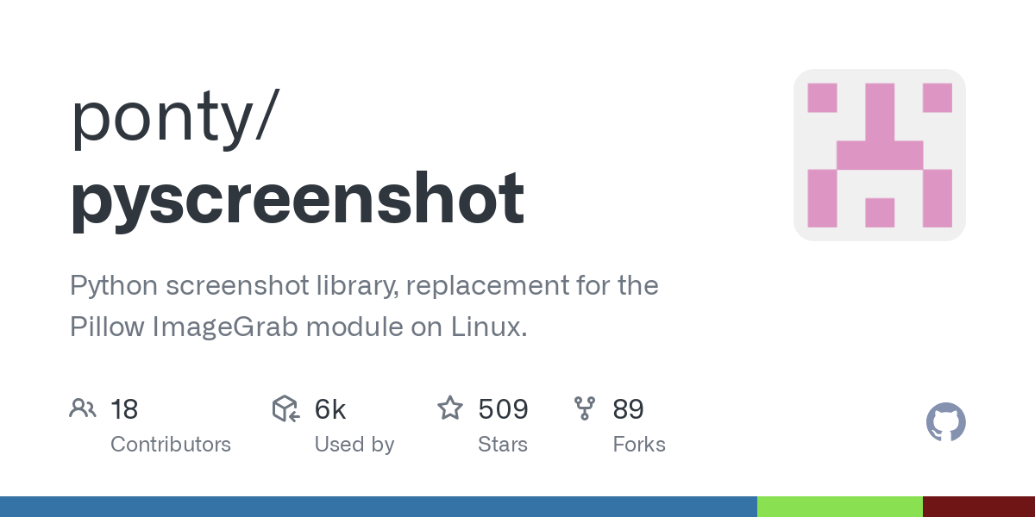




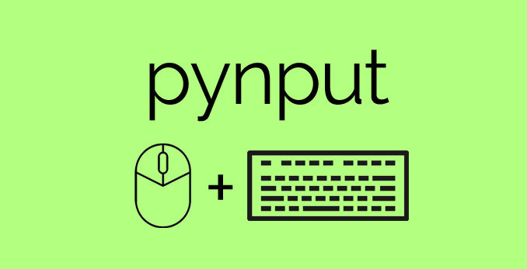


Herramientas: El Ecosistema Python
Ultralytics (YOLO)
OpenCV (cv2)
NumPy
pyscreenshot
pynput
EasyOCR
Tkinter (para la UI)

Slide 7



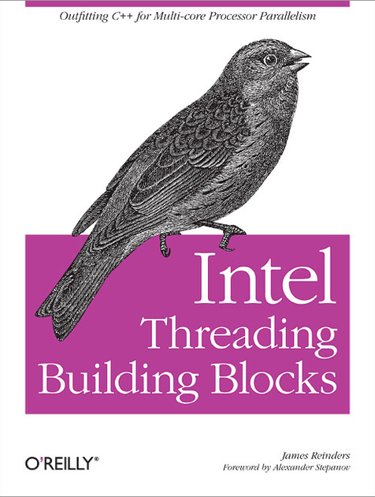
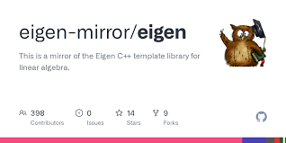
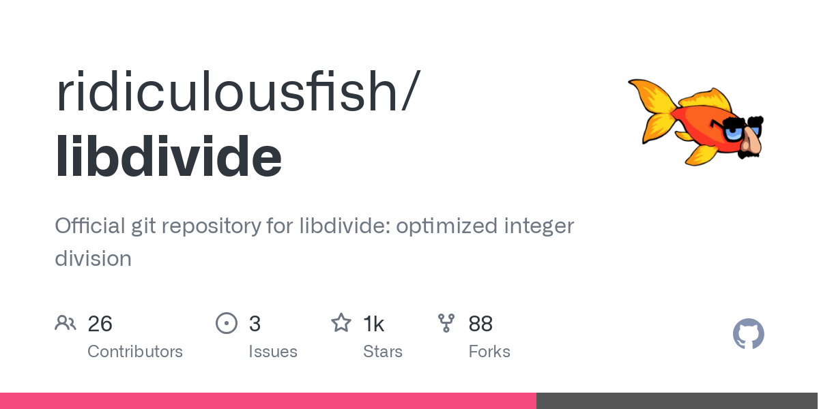

Herramientas: El Núcleo de Alto Rendimiento en C++
Eigen
Libdivide
TBB (Threading Building Blocks)

Slide 8
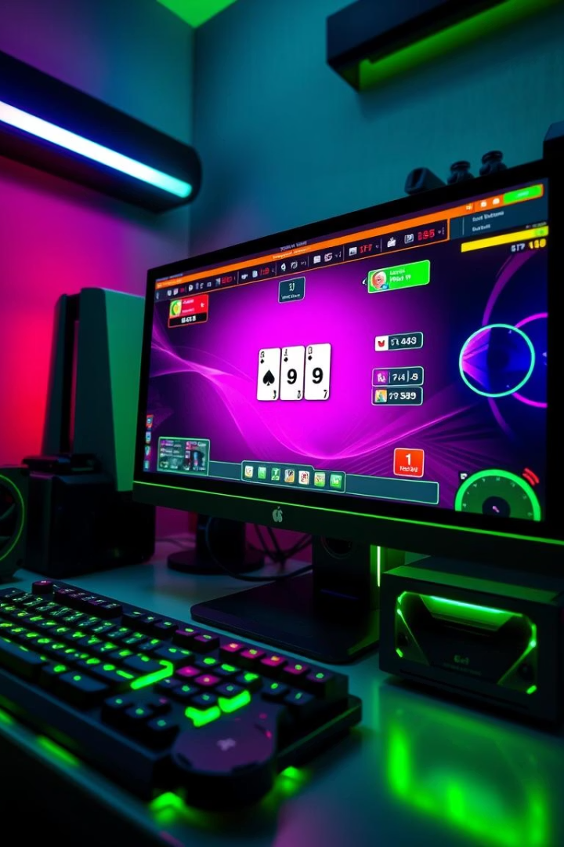


Requisitos para Usar
Requerimientos de Hardware
Recomendaciones de Uso
CPU moderno
Funciona en ClubGG y GGPoker.
8GB RAM (16GB recomendado)
Puede requerir configuración inicial.
GPU (Opcional, pero acelera la detección)

Slide 9
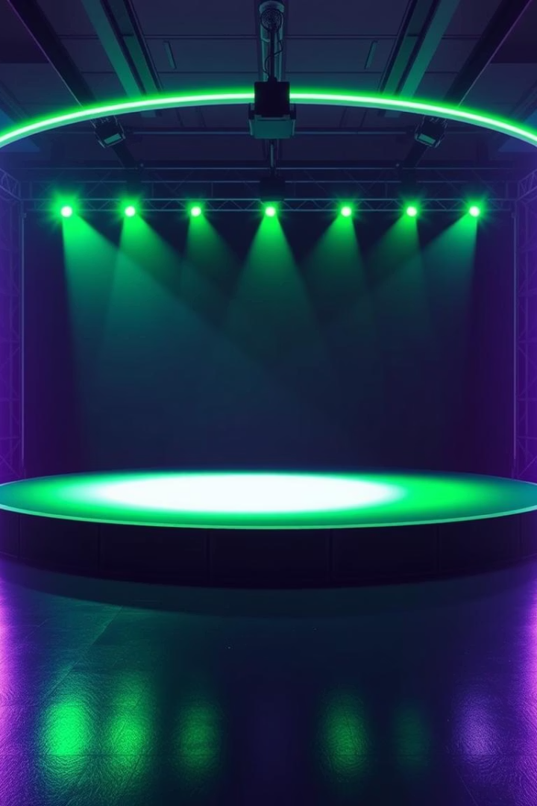
Demostración
Modelo hecho con fines académicos

Slide 10
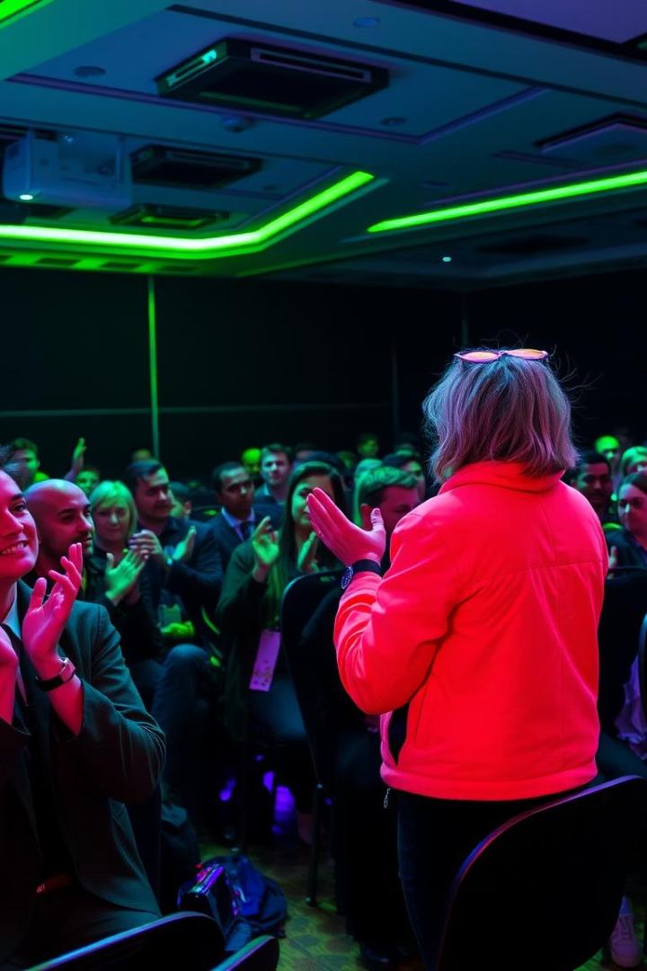
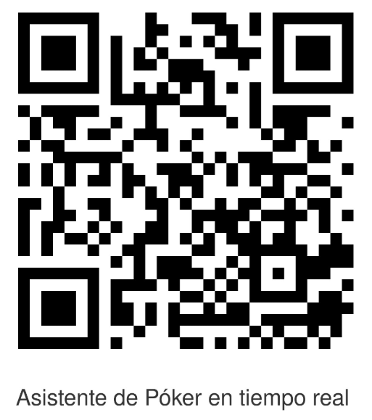
¡Gracias!

